Slide 1

תכנית לאומית לתחבורה חכמה
הצגה לוועדת המדע והטכנולוגיה
י"ב בסיוון תשע"ז
6 ביוני 2017

Slide 2

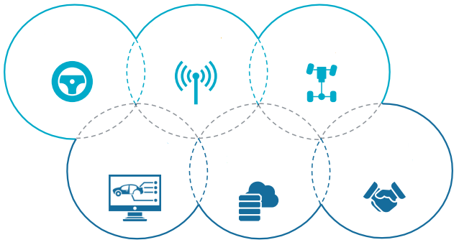
שוק התחבורה עובר מהפכה
חדשנות טכנולוגית
חדשנות עסקית
נהיגה
אוטונומית
טכנולוגיות
הנעה
חיבוריות
מחשוב
ומזעור
בינה מבוססת Data
כלכלה
שיתופית
שינוי פיצול הנסיעות העלאת מקדם מילוי
סנכרון ואופטימיזציה

Slide 3



לישראל חלק בולט במהפכה
הפכה מוקד משיכה להשקעות ורכישות עבור חברות גדולות בתעשייה בעולם.
יותר מ-100 חברות סטארט-אפ ישראליות נמכרו בשנים האחרונות.
כמה דוגמאות:
Google
Waze
1.15$ Billion
HARMAN
iOnRoad
~15$ m
Red Bend
200$ m
TowerSec
75$ m
Ford
SAIPS
הערכה: עשרות מיליוני דולר

Slide 4



ה-"אקזיט" הגדול בתולדות המשק
אינטל רוכשת את מובילאיי בכ-15 מיליארד דולר,
ובכל המדיות מעריכים: ישראל בדרך להפוך למעצמת רכבים אוטונומיים.

Slide 5


תעשיית התחבורה החכמה בישראל
דוגמאות:
BMW
Moovit
50$ m
Volkswagen
Gett
300$ m
יותר ממחצית החברות מפתחות פתרונות לתחבורה חכמה

Slide 6










ישראל הפכה בית למרכזי פיתוח של גדולות התעשייה בעולם
יותר מ-250 מרכזי פיתוח נפתחו בישראל לאור הפוטנציאל הרב לחדשנות.

Slide 7
תחבורה חכמה – תחומי מחקר
Big Data
Transportation Planning
ITS
Artificial Intelligence
Image Processing
Behavioral Science
Network Optimization
גאוגרפיה
ארכיטקטורה
הנדסה
מחשבים
מנהל עסקים
מתמטיקה

Slide 8
מצב התחבורה בישראל
גודש - 15 מיליארד ₪ לשנה (2010)
תאונות דרכים - 15 מיליארד ₪ לשנה
(2012)
גודש בשנת 2030: 25 מיליארד ₪.
60 דקות נוספות
זיהום אוויר 4.5 מיליארד ₪ לשנה (2012)
שטח חנייה - 20 קילומטר מרובע!

Slide 9
הפחתת יוקר המחייה
ההוצאה השנייה בגודלה למשק בית.
55 מיליארד ₪ בשנה לכלל משקי הבית בישראל.
1,900 ש"ח לחודש למשק בית

Slide 10
שינוי גדול במחיר קטן
אבן שואבת לתעשיית ההזנק
הפחתת עלויות חיצוניות
קיצור זמני נסיעה והגדלת אפשרויות ניידות
הקטנת צריכת נפט
הפחתת הוצאות תחבורה למשק בית
תכנית לאומית לתחבורה חכמה
יעד אסטרטגי
צמצום
אי- שיווין
הורדת יוקר המחייה
מנוע
צמיחה
15 מיליארד ₪ בשנה

Slide 11
צעדי התכנית הלאומית לתחבורה חכמה
החלטת ממשלה מספר 2316, ינואר 2017
שת"פ אקדמי
מאגרי מידע ומיפוי
שטח ניסויים
שת"פ בין לאומי
שיווק עולמי
רגולציה
פיילוטים
שיח בין מגזרי
סביבה עסקית תומכת

Slide 12
שותפים לצוות היגוי ויישום התוכנית
משרד ראש הממשלה
משרד התחבורה
מנהלת תחליפי דלקים ותחבורה חכמה
המועצה הלאומית לכלכלה
הרשות הלאומית לחדשנות טכנולוגית
משרד האוצר
משרד הכלכלה והתעשייה
משרד המשפטים
משרד המדע

Slide 13
סטאטוס התכנית
RFI
מפגשי המשך
מפגשים 1-10
הגדרה, מיפוי וחידוד סוגיות
לימוד שוק ומודלים קיימים
העמדת חלופות והמלצות
ביצוע וליווי
החלטת ממשלה
דצמבר 17
אוגוסט 17
פברואר 17
ינואר 17
ציר הזמן

Slide 14
פעילות עם חברות טכנולוגיות
בחינת צרכי ניסוי ואיתור תשתיות מתאימות:
מובילאיי
אישור תנועה לחמש מכוניות ניסוי
הקצאת כביש לניסוי
GM
אישור תנועה לשלושה כלי רכב לניסוי בעלי הנעה רגילה
שני כלי רכב לניסוי בעלי הנעה חשמלית (שברולט בולט)
הקצאת כביש לניסוי

Slide 15
תודה

